Slide 1


¡Les damos la bienvenida!
¿Comenzamos?

Slide 2
Esta clase va a ser
grabada
Notes:
Colocar todas las clases.

Slide 3
Unidad 5. JavaScript
Funciones Constructoras y Almacenamiento
Notes:
Obligatoria siempre

Slide 4

REPASO CONCEPTUAL
Definición y utilidad
Objetos
Propiedades y valores
Constructor
Función constructora
Instrucción NEW
Métodos de objetos y funciones en JS
Uso del THIS
Métodos en JS
Operadores con objetos
Clases en JS y métodos
Notes:
Se puede usar para dar cuenta de los conceptos abordados en la semana. La información de este slide es de relleno.
Recurso: Mapa de conceptos (genérico)
Muestra rápidamente los contenidos de la clase y cómo se relacionan. Ayuda a los estudiantes a evitar “perderse” durante la clase, al avanzar en un sentido lineal una diapositiva tras otra. El ejemplo pertenece a la primera clase del curso UX/UI.
Sugerencia: -También se pueden mostrar con un menor énfasis o colores apagados, aquellos contenidos de clases anteriores y que se vinculen con la actual.
-Resaltar con color los temas que se abordan en la clase.
Colores
Categorías principales: Pleno en #27282d con texto en blanco.
Categorías secundarias (o a destacar): Pleno en #393b43 con texto en blanco.
Categorías terciarias: Borde en #393b43 con texto en #222222.

Slide 5
Función
constructora
Notes:
Usar para los módulos más importantes de la clase, donde se introducen conceptos que se ven en varios slides. No hay que usarla para todos los módulos.

Slide 6

Completar el código
Repasemos lo visto en la Unidad
Duración: 10 minutos
Notes:
Usar para Actividades en clase.

Slide 7

ACTIVIDAD DE CLASE
Completa el código
// Completa el código de la clase 'Persona'
class Persona {
// Completa el constructor con los parámetros 'nombre' y 'edad'
constructor( _____, _____) {
this.nombre = nombre;
this.edad = edad;
}
// Completa el método 'saludar' para que retorne un mensaje de saludo
_____() {
return `Hola, mi nombre es ${this._____} y tengo ${this._____} años.`;
}
}
// Crea una instancia de la clase 'Persona' con el nombre 'Juan' y la edad 30
let persona1 = new Persona('Pedro', 40);
// Llama al método 'saludar' en la instancia y muestra el mensaje resultante
console.log(persona1.saludar()); // Debería mostrar "Hola, mi nombre es Pedro y tengo 40 años.".
Notes:
Modelo extenso para consigna

Slide 8
Completar el código
Puesta en común.
Para ver las respuestas click aquí
Duración: 5 minutos
Notes:
Usar para Actividades en clase.

Slide 9


Recuperamos
uso de this y new
En JS, el constructor de un objeto es una función que usamos para crear un nuevo objeto cada vez que sea necesario.
Con esta “función constructora” podemos inicializar las propiedades del objeto al momento de ser instanciado con new.

Slide 10
Uso de this y new
La palabra clave this (“este”) refiere al elemento actual en el que se está escribiendo el código. Cuando se emplea un función constructora para crear un objeto
(con la palabra clave new), this está enlazado al nuevo objeto instanciado.
This es muy útil para asegurar que se emplean las propiedades del objeto actual.
function Persona(literal) {
this.nombre = literal.nombre;
this.edad = literal.edad;
this.calle = literal.calle;
}
const persona1 = new Persona({ nombre: "Homero", edad: 39,
calle: "Av.Siempreviva 742" });

Slide 11
Clases
Notes:
(Sólo la primera clase - onboarding)

Slide 12
Clases
Las clases de JavaScript, introducidas en ES6, proveen una sintaxis mucho más clara y simple para crear objetos personalizados.
Son una equivalencia al empleo de función constructora y permite definir distintos tipos de métodos.
class Persona{
constructor(nombre, edad, calle) {
this.nombre = nombre;
this.edad = edad;
this.calle = calle;
}
}
const persona1 = new Persona("Homero", 39,
"Av. Siempreviva 742");

Slide 13
Almacenamiento o
Storage

Slide 14
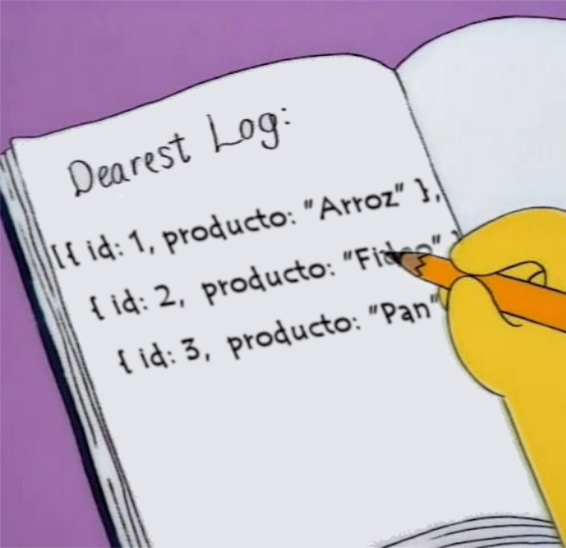
Storage
El objeto Storage (API de almacenamiento web) permite almacenar datos de manera local en el navegador sin necesidad de realizar ninguna conexión con el servidor.
De esta manera, cada cliente puede preservar información de la aplicación.
El navegador nos ofrece dos tipos de storage: localStorage y sessionStorage.
Notes:
Usar para slides de texto con imagen.

Slide 15
LocalStorage: SetItem
Los datos almacenados en localStorage (variable global preexistente) se almacenan en el navegador de forma indefinida (o hasta que se borren los datos de navegación del browser):
La información persiste reinicios de navegador y hasta del sistema operativo.
// Método -> localStorage.setItem(clave, valor)
// clave = nombre para identificar el elemento
// valor = valor/contenido del elemento
localStorage.setItem('bienvenida', '¡Hola Coder!');
localStorage.setItem('esValido', true);
localStorage.setItem('unNumero', 20);

Slide 16
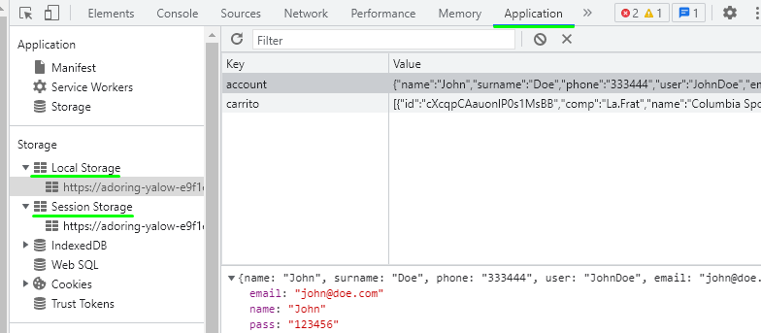
Clave - Valor
La información almacenada en el Storage se guarda en la forma de clave-valor.
Similar al tratamiento de objetos, definimos claves en el storage donde almacenamos valores. Podemos ver el Storage en el navegador a través de la pestaña de application:

Slide 17
LocalStorage: GetItem
Podemos acceder a la información almacenada en localStorage utilizando getItem. Las claves y valores de Storage se guardan en formato de cadena de caracteres (DOMString).
let mensaje = localStorage.getItem('bienvenida');
let bandera = localStorage.getItem('esValido');
let numero = localStorage.getItem('unNumero');
console.log(mensaje); // ‘¡Hola Coder!’
console.log(bandera); // ‘true’
console.log(numero); // ‘20’

Slide 18
SessionStorage: SetItem
La información almacenada en sessionStorage (variable global preexistente)
se almacena en el navegador hasta que el usuario cierra la ventana.
Solo existe dentro de la pestaña actual del navegador. Otra pestaña con la misma página tendrá otro sessionStorage distinto, pero se comparte entre iframes en la pestaña (asumiendo que tengan el mismo origen).
// Método -> sessionStorage.setItem(clave, valor)
// clave = nombre del elemento
// valor = Contenido del elemento
sessionStorage.setItem('seleccionados', [1,2,3]);
sessionStorage.setItem('esValido', false);
sessionStorage.setItem('email', 'info@email.com');

Slide 19
SessionStorage: getItem
Podemos acceder a la información almacenada en sessionStorage utilizando getItem. Las claves y valores de Storage se guardan siempre en formato de cadena de caracteres.
let lista = sessionStorage.getItem('seleccionados').split(",");
let bandera = (sessionStorage.getItem('esValido') == 'true');
let email = sessionStorage.getItem('email');
console.log(typeof lista); //object ["1","2","3"];
console.log(typeof bandera); //boolean;
console.log(typeof email); //string;
Notes:
Aclarar el uso del operador typeof, y cómo todos los getItem vienen como string

Slide 20
Recorrer el storage
El bucle a emplear es for con el método key:
//Ciclo para recorrer las claves almacenadas en el objeto localStorage
for (let i = 0; i < localStorage.length; i++) {
let clave = localStorage.key(i);
console.log("Clave: " + clave);
console.log("Valor: " + localStorage.getItem(clave));
}

Slide 21
Eliminar datos del Storage
Podemos eliminar la información almacenada en sessionStorage o localStorage usando el método removeItem o clear:
localStorage.setItem('bienvenida', '¡Hola Code!');
sessionStorage.setItem('esValido', true);
localStorage.removeItem('bienvenida');
sessionStorage.removeItem('esValido');
localStorage.clear() //elimina toda la información
sessionStorage.clear() //elimina toda la información

Slide 22

Ejemplo en vivo
Imaginemos una función que se ejecuta al momento en el cual un usuario ingresa a una página. La misma debe saludar al usuario por su nombre, o solicitarle el nombre la primera vez que ingresa y conservar el mismo para saludarlo en sus futuras visitas.
Veamos cómo almacenar y recuperar esta información en LocalStorage, utilizando sus diferentes métodos.
Duración: 15 minutos

Slide 23
☕
Break
¡En 10 minutos volvemos!

Slide 24
JSON
Notes:
Usar para los módulos más importantes de la clase, donde se introducen conceptos que se ven en varios slides. No hay que usarla para todos los módulos.

Slide 25
Almacenar objetos en Storage
Si queremos almacenar la información de un objeto en un storage, hay que tener en cuenta que tanto la clave como el valor se almacenan en strings.
Ante cualquier otro tipo a guardar, como un número o un objeto, se convierte a cadena de texto automáticamente.
const producto1 = { id: 2, producto: "Arroz" };
localStorage.setItem("producto1", producto1);
// Se guarda [object Object]
Entonces, al buscar almacenar un objeto sin una transformación previa,
guardamos [object Object], la conversión por defecto de objeto a string.
Para guardar la información correctamente hay que transformar el objeto a JSON.

Slide 26
Acceso tipo objeto
Dado que localStorage y sessionStorage son objetos globales, es posible crear y acceder a las claves como si fueran propiedades. Pero esto no es recomendable, porque hay eventos asociados a la modificación del storage cuando se emplea getItem o setItem.
//Guarda una clave
localStorage.numeroPrueba = 5;
//Leer una clave
alert( localStorage.numeroPrueba ); // 5
let clave = 'toString'; //toString método reservado
localStorage[clave] = "6"; //No se guarda este dato

Slide 27

PARA RECORDAR
¿Qué es JSON?
JavaScript Object Notation (JSON) es un formato basado en texto plano, para representar datos estructurados con la sintaxis de objetos de JavaScript.
Es comúnmente utilizado para enviar y almacenar datos en aplicaciones web.

Slide 28
Conversión de objetos
y almacenamiento
Notes:
(Sólo la primera clase - onboarding)

Slide 29
Conversiones de/hacia JSON
Cuando sea necesario enviar un objeto Javascript al servidor o almacenarlo en storage, será necesario convertirlo a un JSON (una cadena) antes de ser enviado.
Para eso usamos los siguientes métodos:
stringify
parse
Acepta un objeto como parámetro, y devuelve la forma de texto JSON equivalente.
Recibe un texto JSON como parámetro, y devuelve el objeto JavaScript correspondiente.

Slide 30
Stringify
Con JSON.stringify podemos transformar un objeto JavaScript a un string en formato JSON.
const producto1 = { id: 2, producto: "Arroz" };
const enJSON = JSON.stringify(producto1);
console.log(enJSON); // {"id":2,"producto":"Arroz"}
console.log(typeof producto1); // object
console.log(typeof enJSON); // string
localStorage.setItem("producto1", enJSON);
// Se guarda {"id":2,"producto":"Arroz"}

Slide 31
Parse
Con JSON.parse podemos transformar string en formato JSON a objeto JavaScript.
const enJSON = '{"id":2,"producto":"Arroz"}';
const producto1 = JSON.parse(enJSON);
console.log(typeof enJSON); // string
console.log(typeof producto1); // object
console.log(producto1.producto); // Arroz
const producto2 = JSON.parse(localStorage.getItem("producto1"));
console.log(producto2.id); // 2

Slide 32
Ejemplo aplicado: Almacenar array de objetos
const productos = [{ id: 1, producto: "Arroz", precio: 125 },
{ id: 2, producto: "Fideo", precio: 70 },
{ id: 3, producto: "Pan" , precio: 50},
{ id: 4, producto: "Flan" , precio: 100}];
const guardarLocal = (clave, valor) => { localStorage.setItem(clave, valor)};
//Almacenar producto por producto
for (const producto of productos) {
guardarLocal(producto.id, JSON.stringify(producto));
}
// o almacenar array completo
guardarLocal("listaProductos", JSON.stringify(productos));

Slide 33
Ejemplo aplicado: Obtener array almacenado
class Producto {
constructor(obj) {
this.nombre = obj.producto.toUpperCase();
this.precio = parseFloat(obj.precio);
}
sumaIva() {
this.precio = this.precio * 1.21;
}
}
const almacenados = JSON.parse(localStorage.getItem("listaProductos")); //Obtenemos los productos almacenados
const productos = [];
for (const objeto of almacenados) //Iteramos con for...of para transformar sus objetos a tipo Producto
productos.push(new Producto(objeto));
for (const producto of productos) //Ahora tenemos objetos productos y podemos usar sus métodos
producto.sumaIva();

Slide 34

Recuperar datos
Muchas veces usamos Storage para recuperar datos relacionados a la última navegación del usuario. Por ejemplo, su última sesión de login o el último estado de su carrito de compras.
Para esto, pensamos en inicializar las variables de la app consultando el Storage en el momento de inicio.

Slide 35
Ejemplo aplicado: recuperar estados previos
let usuario;
let usuarioEnLS = JSON.stringify(localStorage.getItem(‘usuario’))
// Si había algo almacenado, lo recupero. Si no le pido un ingreso
if (usuarioEnLS) {
usuario = usuarioEnLS
} else {
usuario = prompt(‘Ingrese su nombre de usuario’)
}

Slide 36
Ejemplo aplicado: Recuperar estados previos
let carrito = []
let carritoEnLS = JSON.stringify(localStorage.getItem(‘carrito’))
// Inicializo mi app con carrito como array vacío, o con lo que haya en LS
if (carritoEnLS) {
carrito = carritoEnLS
}
renderCarrito(carrito) // Función que renderizaría el carrito

Slide 37
¿Preguntas?

Slide 38

Te compartimos las siguientes recomendaciones

Slide 39

MATERIAL AMPLIADO
LocalStorage, sessionStorage | javaScript info
Breve descripción: Documentación oficial sobre el uso profesional de local y session Storage.
JSON | Gitbooks
Breve descripción: Documentación oficial sobre el uso profesional de JSON.
JSON Formatter | Curious concept
Breve descripción: Validador automático del formato JSON.
Generator JSON | Mockaroo
Breve descripción: Generador de código JSON.
Notes:
Colocar el link de los recursos en el nombre de cada uno.
Usar para que los estudiantes puedan explorar en sus casas los recursos vistos en clase: libros, artículos, herramientas, websites, videos (ajenos a Coder.

Slide 40
Manual de práctica 🧩
Recuerda que cuentas con el manual de práctica.
Consta de diferentes actividades resueltas en formato video que recibirás junto con toda la información necesaria para resolverlas por tu cuenta.
Para visualizarlo ingresa aquí

Slide 41
Muchas gracias.
Notes:
Todas las clases

